Slide 1

Henri IV et les guerres de religion

Slide 2


Slide 3

Les chrétiens en Europe au XVI ème siècle
A cette époque de l’Histoire, une nouvelle branche de chrétiens apparait.
Au départ, il y avait les chrétiens catholiques, qui croient en l’ordre religieux avec le pape comme chef de l’Eglise, puis les évêques et les curés.
Une nouvelle forme de chrétiens apparait : ce sont les protestants. Ils refusent de croire en l’autorité de l’Eglise, et donc ne veulent pas obéir au pape ni à toute la hiérarchie de l’Eglise.
Il va donc y avoir une opposition entre ces deux branches du christianisme.

Slide 4

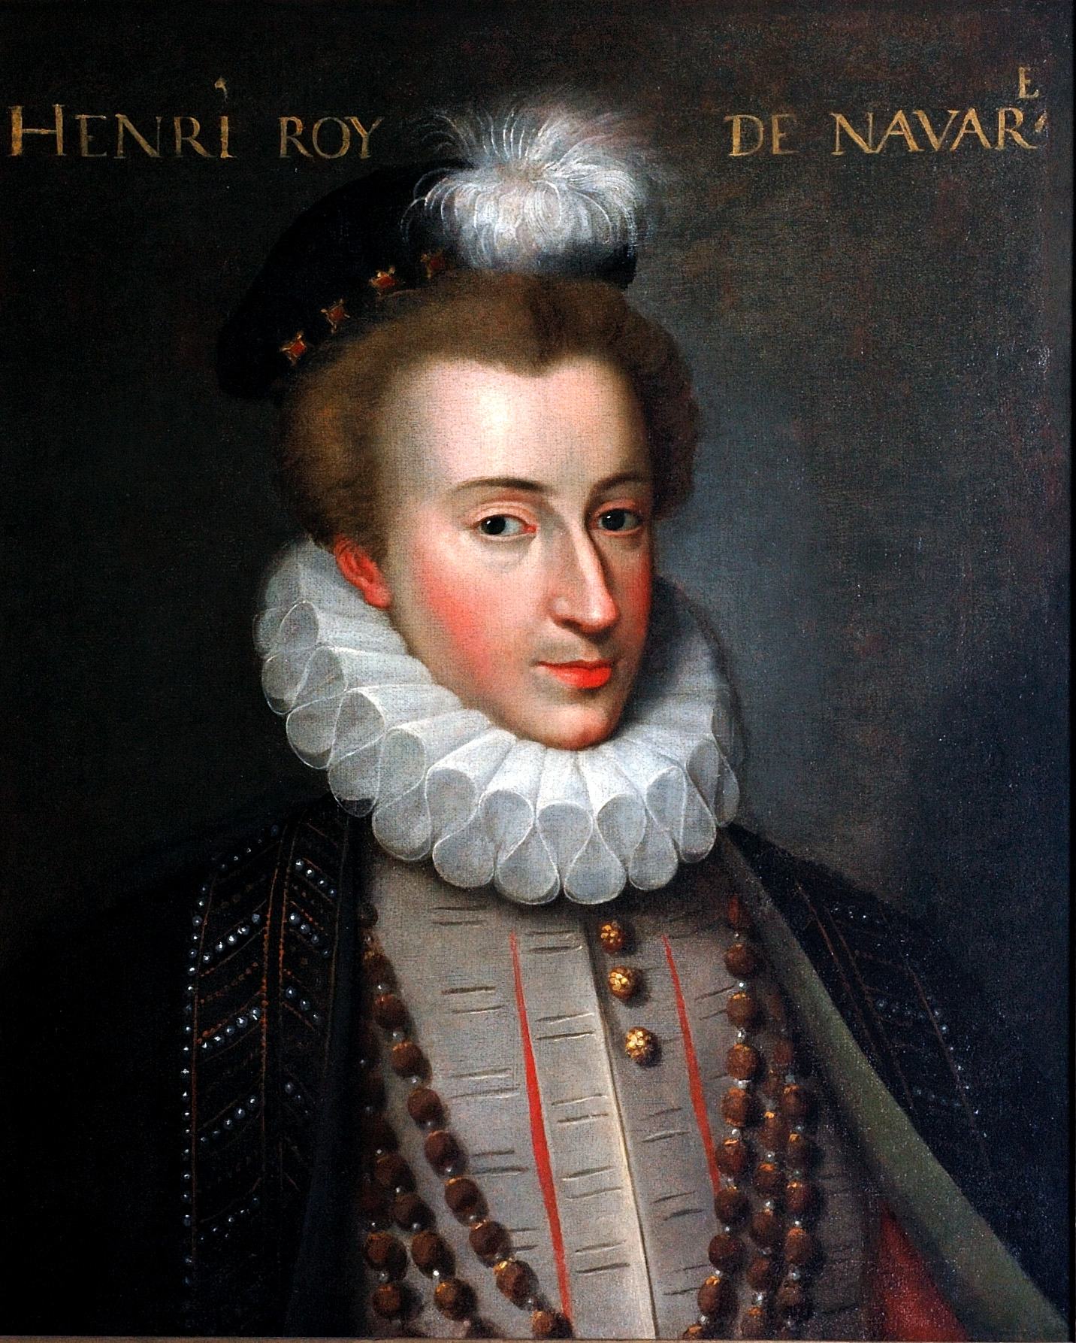
L’enfance de Henri IV
Henri IV est né est 1553 d’un père catholique et d’une mère protestante, qui est reine de Navarre.
Il vit d’abord avec son père en France car son père a des fonctions importantes dans l’armée du roi de France actuel, Charles IX (qui n’est pas de la même famille que Henri IV !).
Royaume de Navarre
Il retourne ensuite aux côtés de sa mère dans le royaume de Navarre et il se convertit au protestantisme.
En 1572, il devient roi de Navarre.

Slide 5
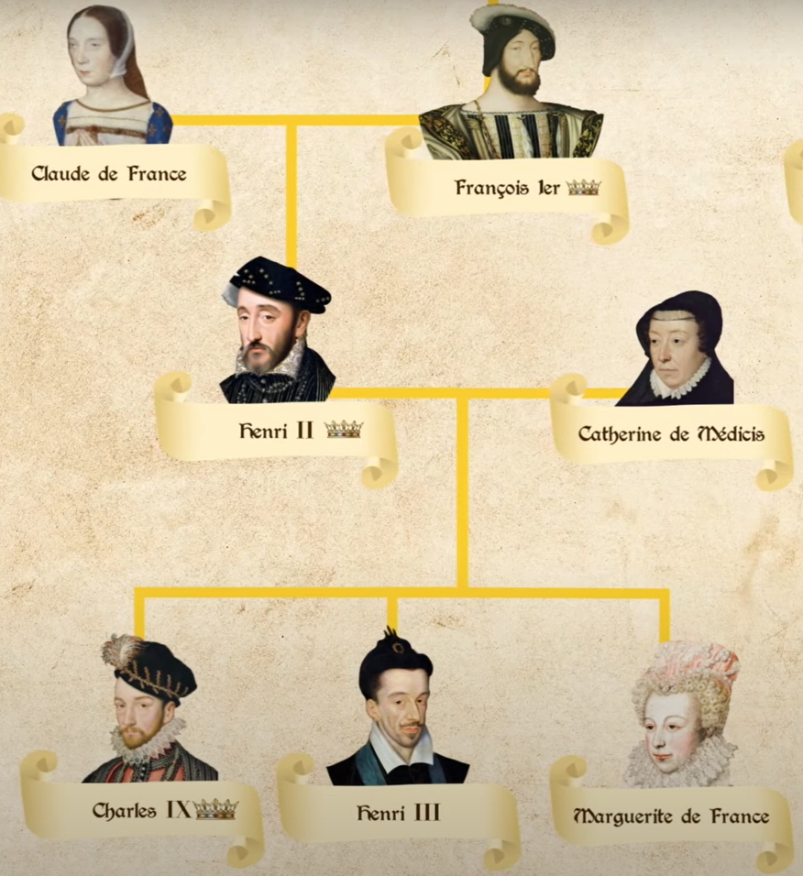
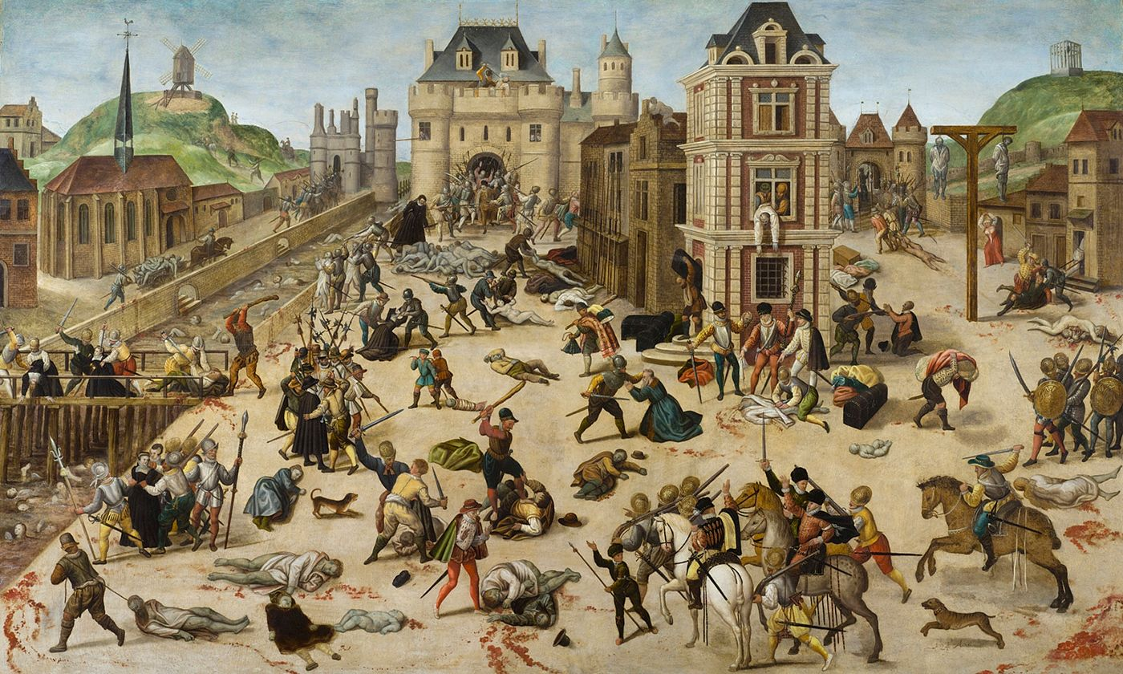
Comment Henri IV va devenir roi
Pour calmer les tensions entre les catholiques et les protestants, un mariage est arrangé entre la sœur du roi, Marguerite de France (catholique), et Henri IV, actuel roi de Navarre (protestant). Mais tout le contraire va se produire.
Le peuple n’est pas content de cette union et attendent les invités protestants du mariage entre Henri et Marguerite pour les tuer. Le mariage a lieu à Paris en 1572.
C’est ce que l’on appelle le massacre de la Saint Barthélémy. De milliers de protestants meurent.

Slide 6
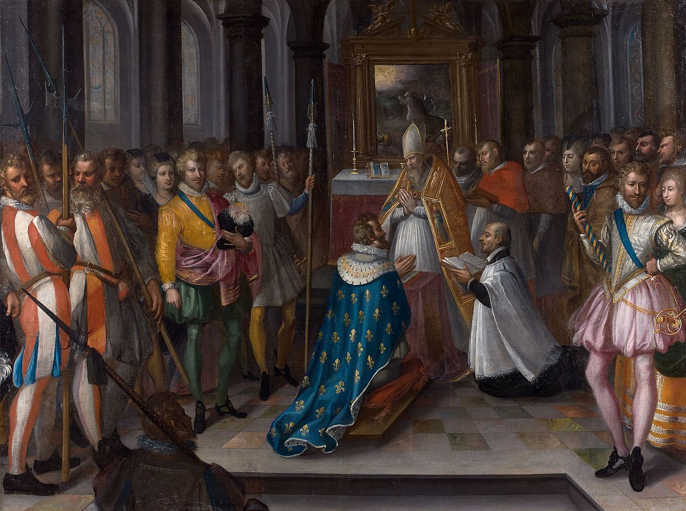
Comment Henri IV va devenir roi
Dix-sept ans plus tard, le roi de France actuel, Henri III, meurt, sans enfant. Par légitimité, c’est donc Henri de Navarre qui devrait monter sur le trône.
Mais les catholiques s’opposent car ils ne veulent pas d’un roi protestant.
Henri de Navarre décide alors de se convertir au catholicisme et se fait baptiser et sacrer roi de France en 1594.
Il devient officiellement Henri IV.

Slide 7

Comment Henri IV instaure la paix entre les catholiques et les protestants
Pour mettre fin aux guerres de religion entre les catholiques et les protestants dans le pays, Henri IV met en place et signe l'édit de Nantes en 1598.
Le roi de France reconnaît dans ce document :
La liberté aux Protestants de pratiquer leur religion
L’égalité entre les catholiques et les protestants
Un protestant peut être jugé comme un catholique

Slide 8
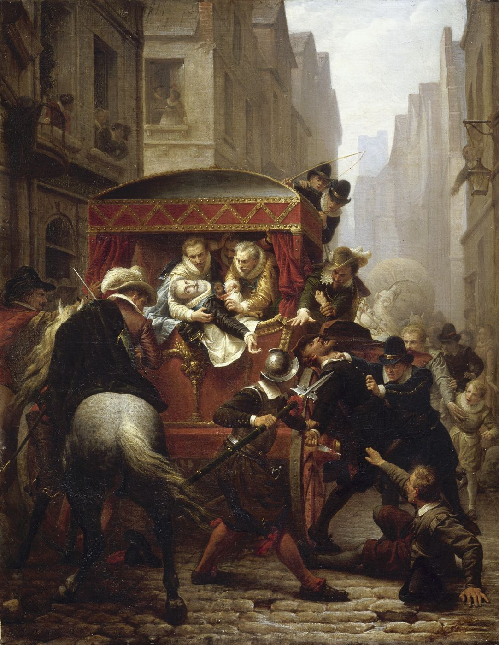
La mort de Henri IV
En 1610, le roi se fait assassiner alors qu’il faisait un tour en calèche par un catholique nommé Ravaillac, qui voulait « sauver » les catholiques.
Ce sera son fils Louis XIII qui reprendra le trône.
Depuis Henri IV, une nouvelle dynastie a pris place, les bourbons, juste après les valois (dynastie de François 1er).

